Slide 1


석사 스터디 발표 자료
공기업 지방화에 따른
지역 균형 발전 검증 및 개선방안
건국대학교 박준현

Slide 2


목차
1. 연구 배경
(1) 주제 선정 배경
(2) 분석 목표 및 방향
2. 데이터 분석
(1) 사용 데이터
(2) 분석 방법 및 결과
3. 분석 활용 전략
(1) 현황분석
(2) 정책제안
(3) 정책 기대효과

Slide 3
1. 연구 배경
(1) 주제 선정 배경
서울에 다양한 것들이 집중되어 있어 수도권 과밀화 현상이 만들어졌고, 이는 지역 간 불균형 문제를 초래하게 됨.
정부와 각 부처에서 지역 균형 발전을 이루기 위해 공기업들을 각 지방으로 이전하는 것을 추진하고 있음.
(2) 분석 목표 및 방향
지역 균형 발전과 함께 수도권 과밀화 현상을 해소할 수 있는 방안을 제안하는 것에 초점을 맞춤.
분석 방법은 공기업의 지방화가 해당 지역의 발전을 이루었는지 확인하는 것으로 채택함.
분석을 통해 나온 결론을 바탕으로 지역 균형 발전 방향성을 제안함.

Slide 4


2. 데이터 분석
(1) 사용 데이터
인구 DB(연도 : 2015~2019)
성연령별 카드매출2(국내)(연도 : 2019~2020)
법정동 코드
부동산
인구
지방세
주택매매거래현황
주택거래현황
아파트거래현황
아파트매매거래현황
연도 : 2014~2020
시군구별 이동자수
행정구역 주민등록세대수
행정구역 성별 인구수
연도 : 2014~2020
지방세통계 징수실적(경기도)
부과징수현황
(김천시, 나주시, 진주시, 태안군)
연도 : 2014~2019
도시 선정 기준
비수도권 : 김천시, 나주시, 진주시, 태안군
지방 광역시와 인구가 20만 명이 넘는 중도시를 제외한 도시들 중에서 공기업이 이전한 혁신도시들을 채택함.
수도권 : 수원시, 성남시, 평택시, 이천시, 화성시
국내 대기업들의 사업장이 위치한 주요 도시라고 판단하여 선정함.

Slide 5
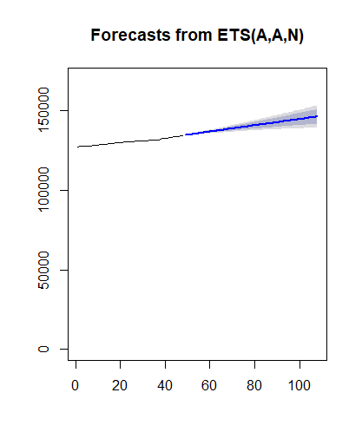
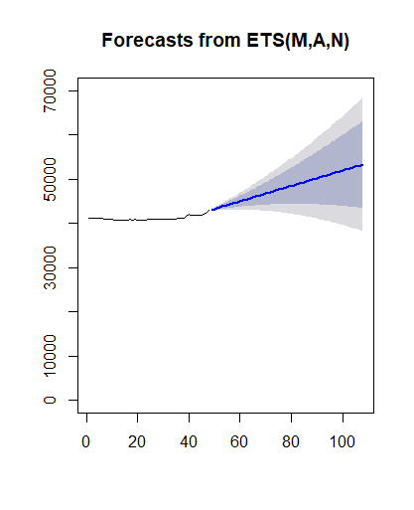
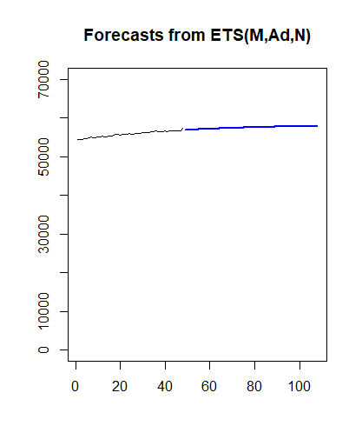
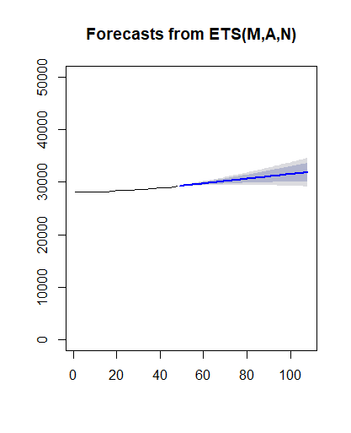
2. 데이터 분석
(2) 분석 방법 및 결과
1. 비수도권 인구 시계열 시각화(공기업 이전을 하지 않은 경우)
김천시
나주시
진주시
태안군
설명
공기업을 이전하지 않았다는 가정하에 위 4개 지역에 대하여 인구 수 데이터를 예측함.
R 시계열분석 forecast 기법을 활용하였음.
분석 결과, 나주시는 큰 폭으로 인구 증가가 예측되었으나, 나머지 지역은 조금 증가하거나 비슷한 추이로 나타남.

Slide 6
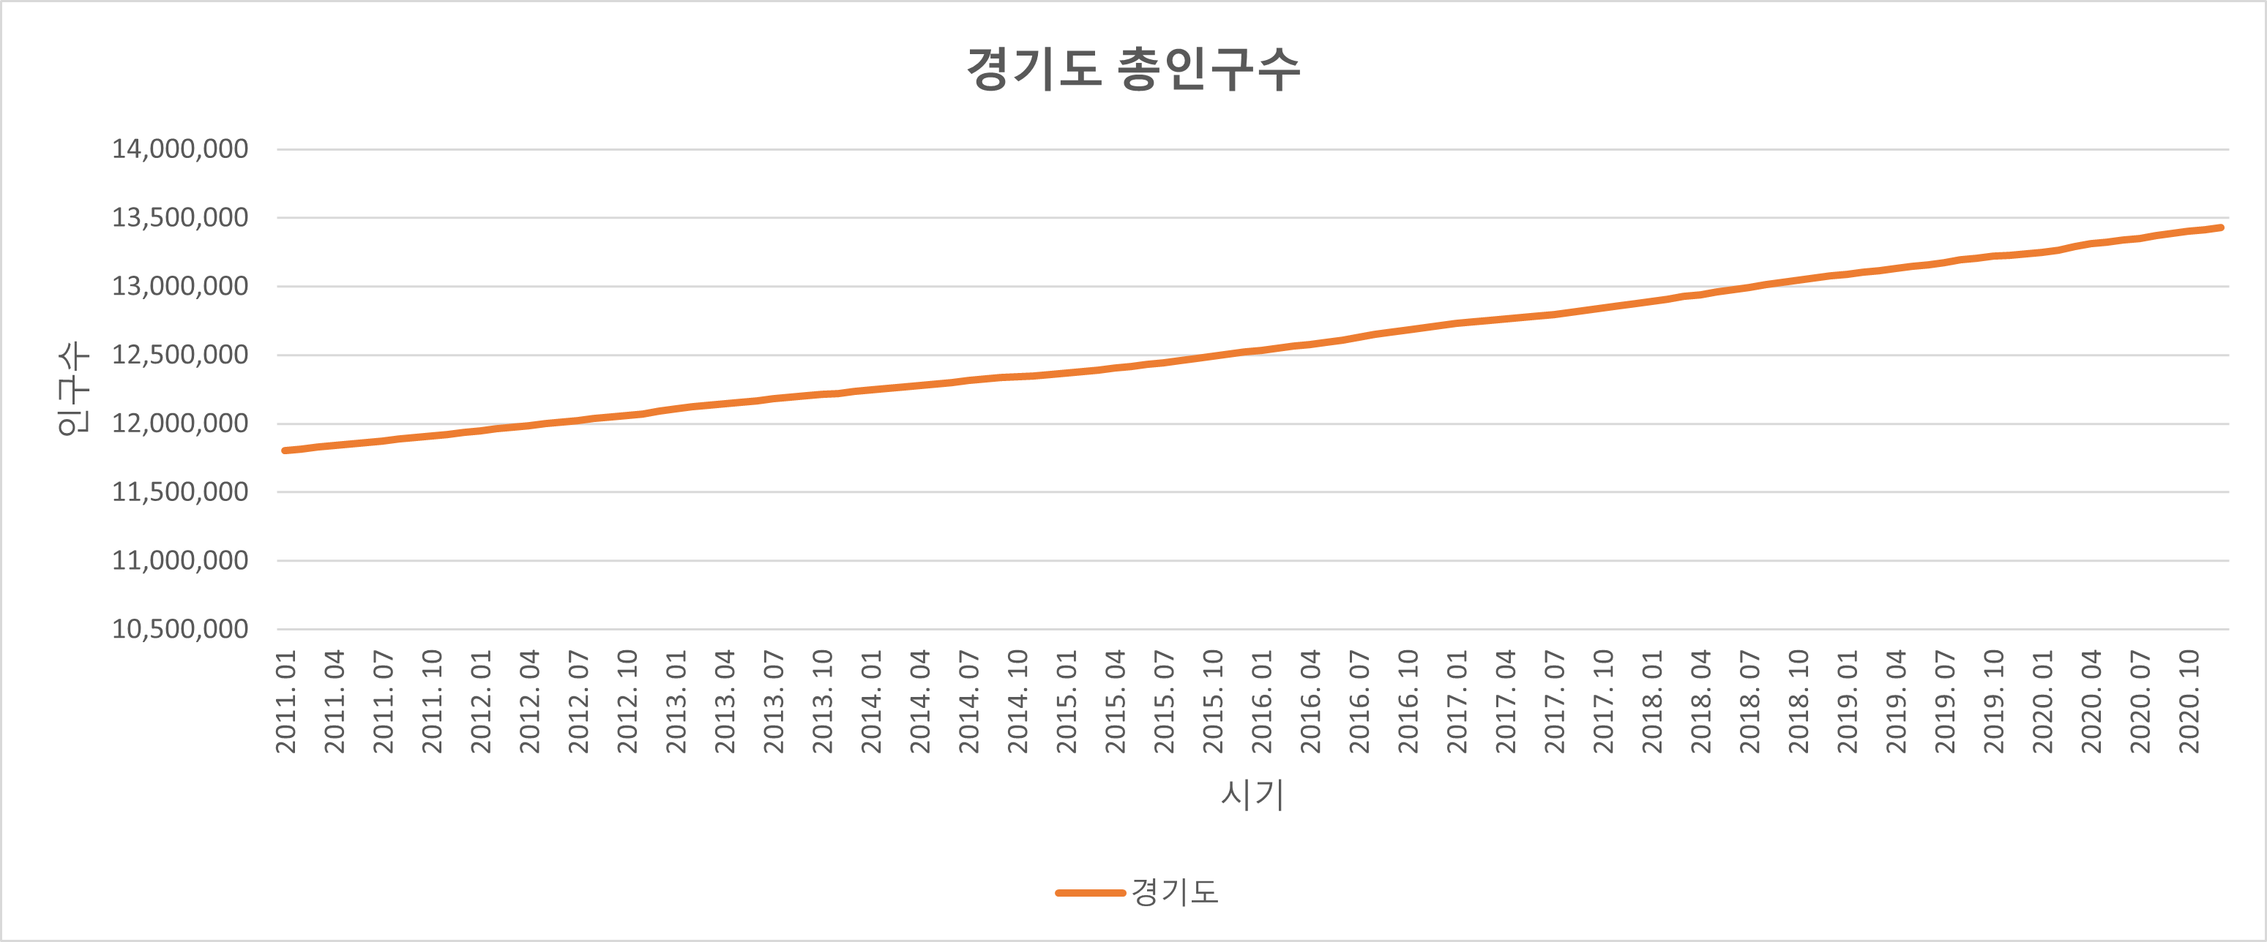
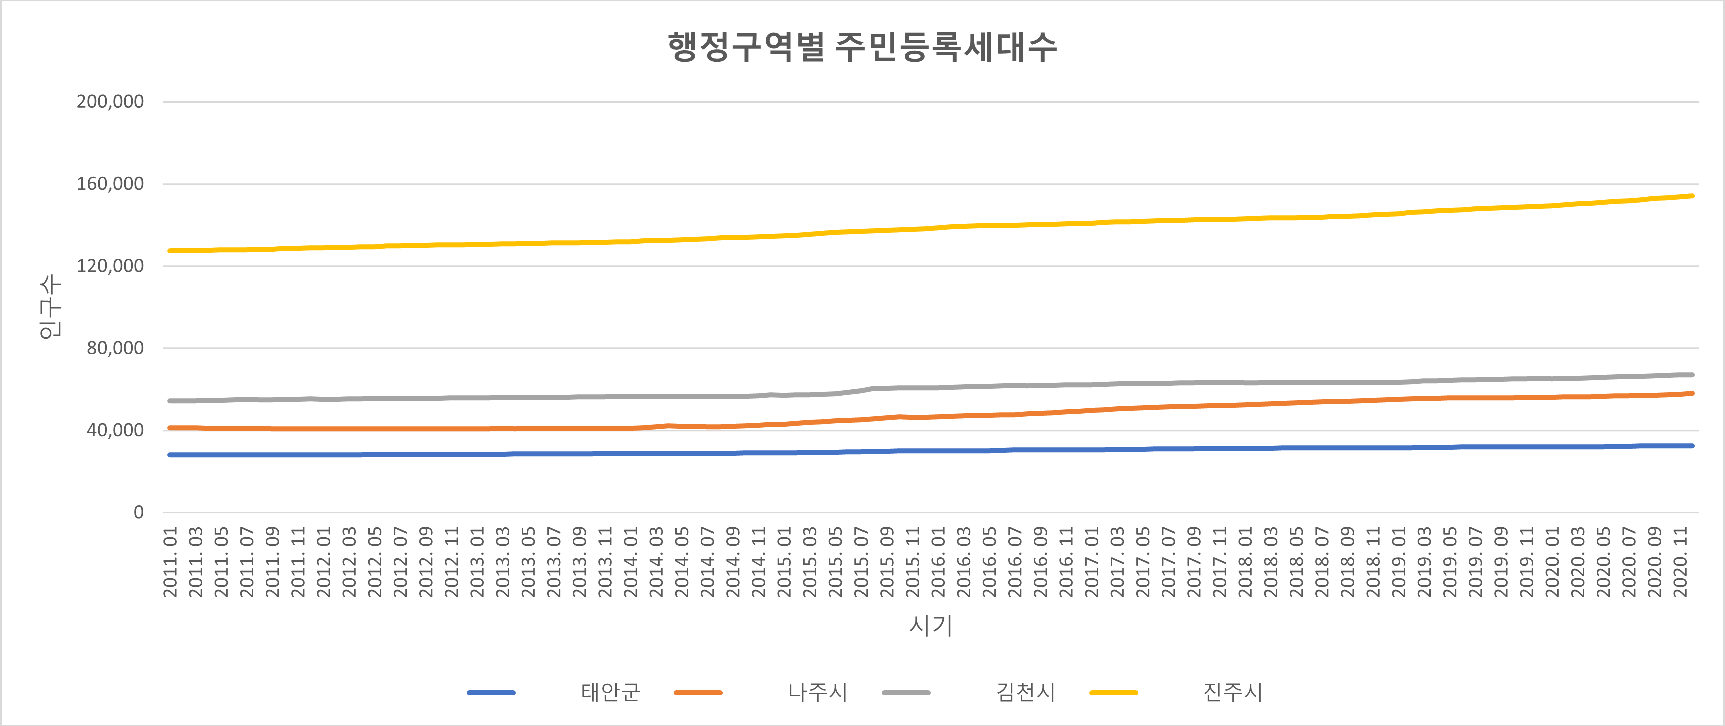
2. 데이터 분석
(2) 분석 방법 및 결과
2. 권역별 인구증감 비교 시각화(공기업 이전한 현재)
수도권
비수도권
설명
공기업 이전이 완료된 현재 시점의 수도권과 비수도권의 인구수 추이를 비교한 그래프임.
Excel 그래프를 활용하였음.
시각화 결과, 경기도(수도권) 총 인구수는 꾸준히 증가하고 있는 반면, 비수도권 4개 지역에 대해서는 소폭 증가하거나 비슷한 추이를 보이고 있음.

Slide 7
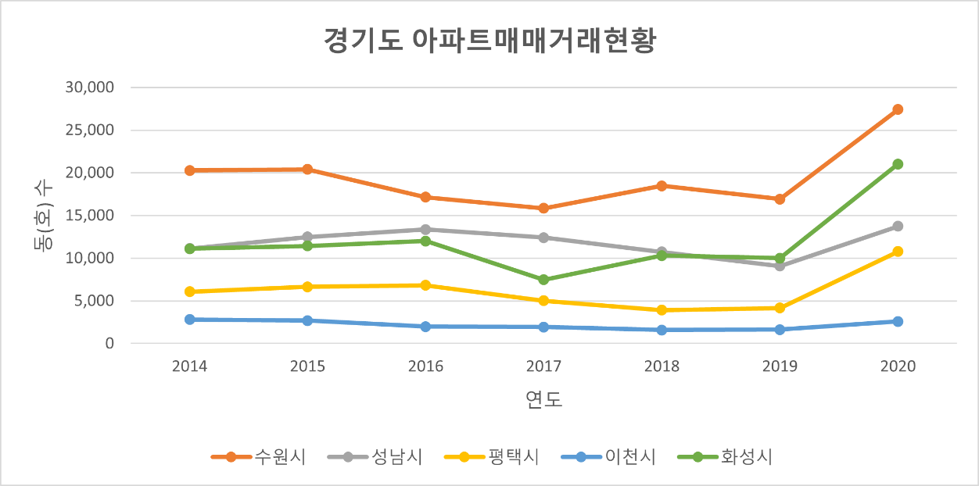
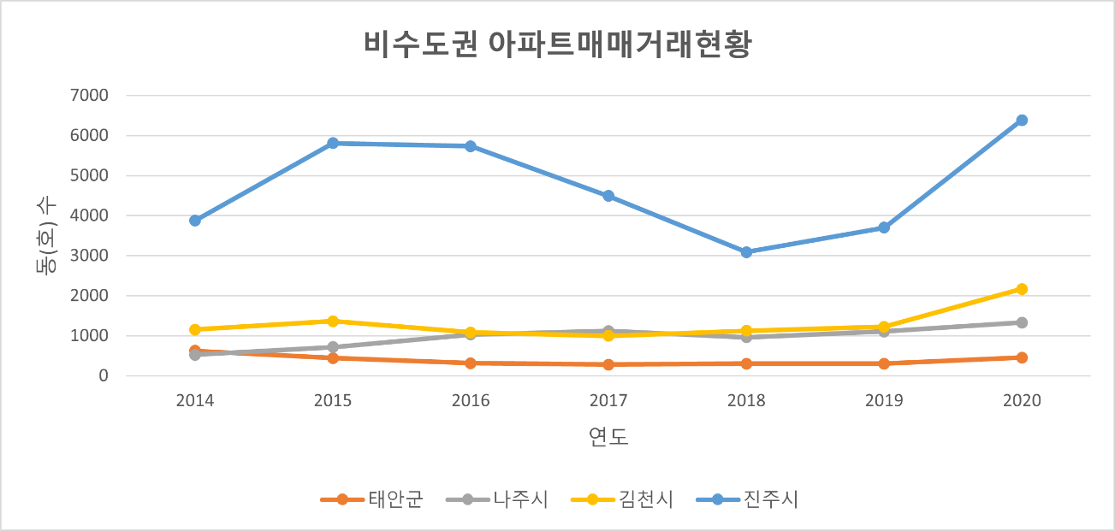
2. 데이터 분석
(2) 분석 방법 및 결과
3. 권역별 아파트 매매거래 비교 시각화
수도권
비수도권
설명
수도권과 비수도권의 아파트 매매거래 현황을 비교한 그래프임.
Excel 그래프를 활용하였음.
시각화 결과, 양쪽 모두 2020년에 크게 증가하는 모습을 보이고 있으나, 경기도(수도권)의 매물이 비수도권 4개 지역의 매물보다 훨씬 많은 것을 알 수 있음.

Slide 8
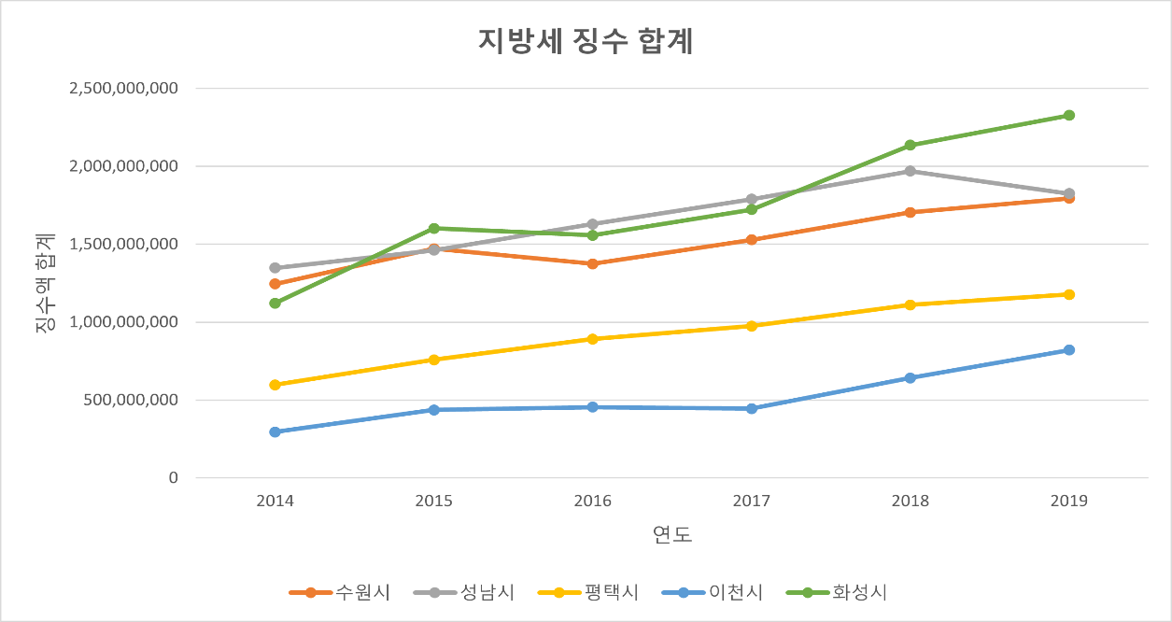
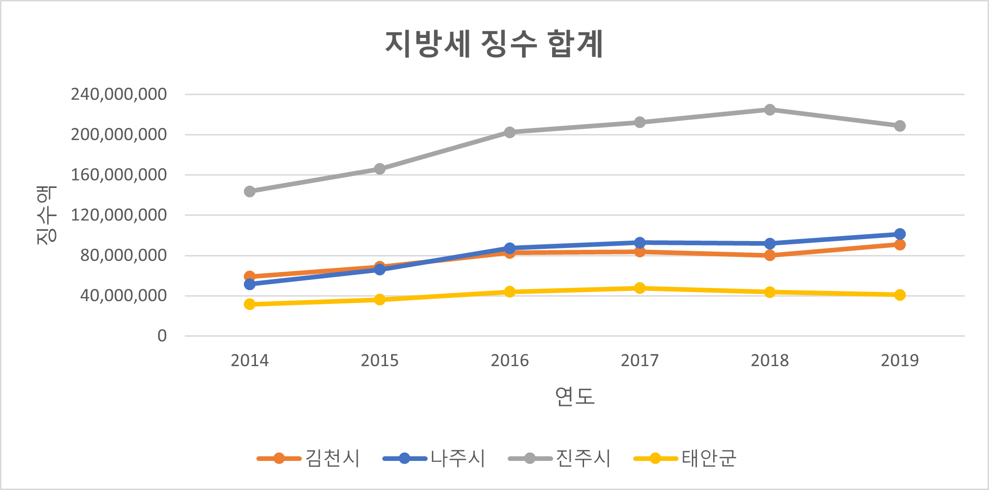
2. 데이터 분석
(2) 분석 방법 및 결과
4. 권역별 지방세 징수액 비교 시각화
수도권
비수도권
설명
수도권과 비수도권의 지방세 징수액을 비교한 그래프임.
Excel 그래프를 활용하였음.
시각화 결과, 경기도(수도권)의 지방세 징수액은 계속 증가하는 반면, 비수도권 4개 지역의 지방세 징수액은 전반적으로 비슷한 추이를 보이고 있음. 또한, 경기도(수도권)의 징수액의 규모가 큰 것을 알 수 있음.

Slide 9
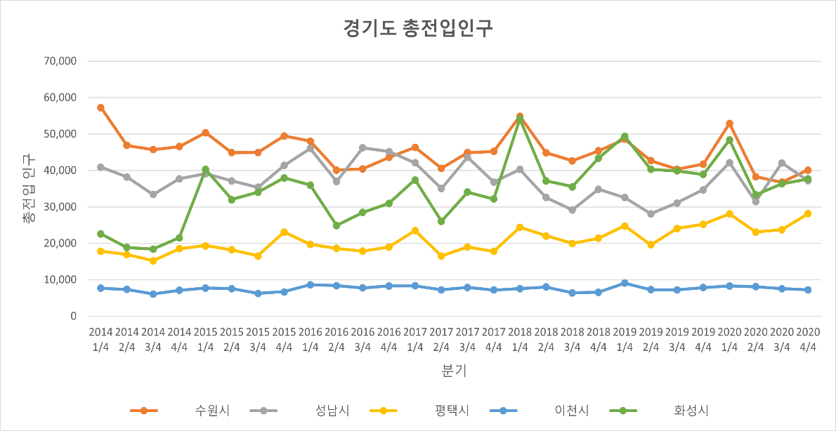
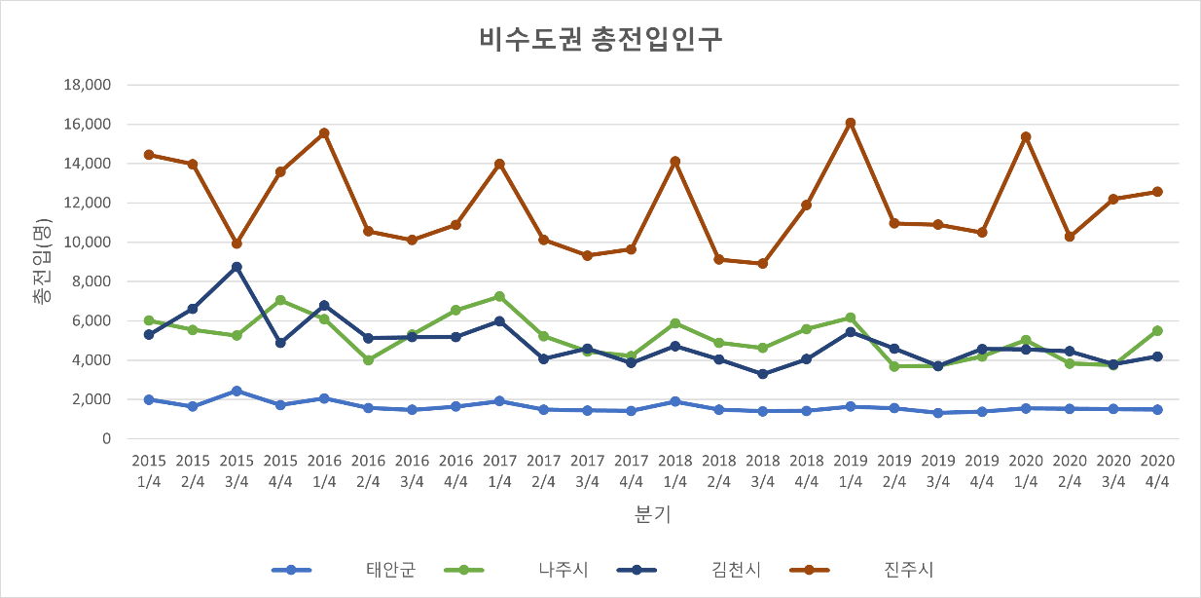
2. 데이터 분석
(2) 분석 방법 및 결과
5. 총 전입인구 비교 시각화
수도권
비수도권
설명
수도권과 비수도권의 총 전입인구 추이를 비교한 그래프임.
Excel 그래프를 활용하였음.
시각화 결과, 양쪽 모두 유사한 추세를 보이고 있음. 또한, 경기도(수도권)의 총 전입인구 수가 더 많다는 것을 알 수 있음.

Slide 10
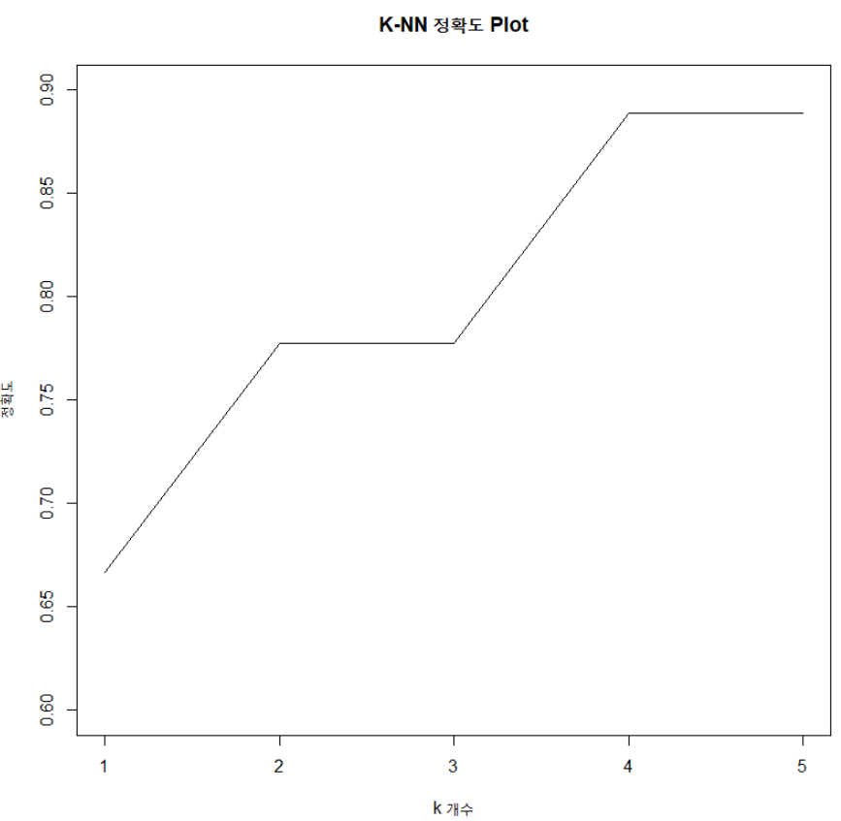
2. 데이터 분석
(2) 분석 방법 및 결과
6. K-nn 그래프 시각화
설명
본 분석에서는 해당 도시의 발전 성공 여부를 모델링하기 위해 k-근방 분류 모형을 채택하여 분석함.
해당 모형은 k개 이웃의 데이터를 살펴본 뒤 더 많은 데이터가 포함된 쪽으로 분류하는 모형이며, 사용한 거리는 표준화 거리임.
모델링에 사용한 변수는 (a) 아파트 매매거래 현황, (b) 총 전입인구, (c) 지방세 징수액, (d) 평균 지가변동률임.
교차 검증 기법(Cross-Validation)을 사용하여 모델링한 결과, k = 4~5인 경우에 정확도가 89%로 가장 높았음.
결론
위 모형에 새로운 데이터를 대입하면, 가장 가까운 4~5개의 데이터를 찾아 해당 데이터 범주를 보고 가장 많은 범주 쪽으로 분류할 것이며, 향후 도시의 발전 성공 여부를 평가하는 데에 사용할 수 있을 것임.

Slide 11
3. 분석 활용 전략
(1) 현황분석
앞선 데이터 분석에서 공기업의 지방 이전을 통한 인구 증가 효과가 미미하다는 것을 볼 수 있었음.
또한, 모델링에 채택한 ‘총 전입인구’ 변수에만 영향을 끼칠 뿐, 나머지 변수와는 무관함을 확인하였음.
지역 균형 발전을 위한 공기업의 지방 이전은 근본적인 해결책이 아닌 것으로 판단됨.
(2) 정책제안
공기업의 이전을 통한 단편적인 인구 이동은 지역 균형 발전에 효과가 없음.
수도권과 비수도권의 발전 격차를 감소시키고, 수도권 과밀화 현상을 해결하기 위한 다각화된 정책 필요
정책 1) 비수도권의 자체적인 경쟁력 강화
정책 2) 주거정책
정책 3) 기업정책

Slide 12

3. 분석 활용 전략
(3) 정책 기대효과
정책 1) 비수도권의 자체적인 경쟁력 강화
수도권과 유사한 문화 및 여가시설, 교육시설, 의료시설 등과 같은 사회기반시설, 고속도로, 고속철도와 같은 교통 인프라 개발을 한다면 비수도권 지역에서의 수요를 자체적으로 충족시킬 수 있을 것임.
이는 곧 수도권으로의 인구 유출을 방지할 수 있게 될 것이고, 나아가 수도권 과밀화 현상도 일부 해소가 가능할 것으로 기대됨.

Slide 13

3. 분석 활용 전략
(3) 정책 기대효과
정책 2) 주거정책
수도권 과밀화를 해소하겠다는 정책과 집값 안정화를 이루면서 수도권 내의 주택 부족을 해결하기 위해 추진하는 주택공급 정책은 모순이라 판단됨.
수도권 내의 주택 부족 문제와 수도권 과밀화 문제를 함께 해결하기 위해 비수도권의 신도시 개발 필요
이를 통해 인구 유입이 될 것이고, 이는 곧 경제활동인구의 증가로 이어질 것임.
첫 번째 기대효과 <비수도권의 자체적인 경쟁력 강화>가 우선시되어야,
지역 균형 발전에 큰 기여를 보탤 수 있을 것으로 기대됨.

Slide 14

3. 분석 활용 전략
(3) 정책 기대효과
정책 3) 기업정책
공기업뿐만 아니라 경제 규모가 큰 사기업의 지방 이전을 장려할 수 있는 기업혁신도시 지정이나, 단기적인 세제 혜택 등의 기업정책이 필요함.
사기업들의 지방 이전은 세수 확보를 통한 비수도권 도시들의 재정 자립에 도움을 줄 수 있으며, 이를 통해 지역 균형 발전이 가능할 것으로 기대됨.

Slide 15

결론
정책 2 <주거정책>과 정책 3 <기업정책>을 실현하기 위해서는 정책 1 <비수도권의 자체적인 경쟁력 강화>가 선제적으로 이루어져야 함.
세종시의 사례
최근까지, 아픈 경우에는 대전광역시나 충북 청주시로 가서 원정 진료를 받아야 했으나, 이제는 세종 지역에도 대학병원이 문을 열어 일부 해소가 가능해짐.
출범 당시 대중교통 중심도시라는 말을 내세웠던 세종시가 교통지옥이라는 말을 지금까지도 듣고 있음.
위 사례를 통해 알 수 있듯이, 비수도권의 자체 지역 경쟁력 강화가 최우선적으로 이루어져야 한다는 점을 강력히 시사하는 바임.
해당 정책이 우선시되면, 나머지 정책들이 발현되었을 시에 수도권 과밀화 현상을 해소함과 동시에 비수도권 발전이 가능할 것으로 기대됨.

Slide 16

석사 스터디 발표자료
감사합니다

